Slide 1

Predição de preços
de passagens aéreas
Cristhiano Mello - JF/PR
Edson D. S. França - DEPEN/MJSP
Eluzaí Souza dos Santos - TRF 1ª Região
Rafael Ventura da Silva - PRF/ SC

Slide 2

Problema / hipótese
Viagens ⇒ pa$$agens aéreas
Mercado bastante complexo e dinâmico
Como prever o preço de uma passagem?
Quais fatores (variáveis) influenciam?

Slide 3

Dados e suas limitações
2018 Airplane Flights (Kaggle)
Bancos de dados públicos muito fragmentados/incompletos
Ausência de parâmetros (features) cruciais para definição dos preços

Slide 4
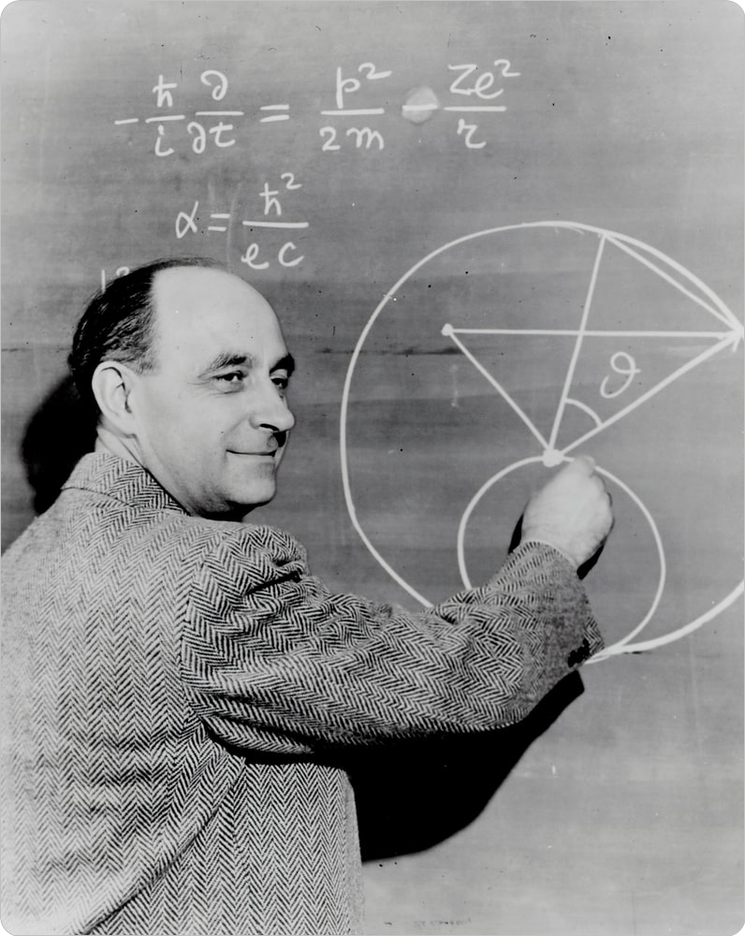
Metodologia
Regressão linear
Avaliação por resíduos e métricas de performance

Slide 5

Abordagem para a solução
Preparação do dataset
Target: preço das passagens
Aprendizado supervisionado

Slide 6

Análise exploratória e tratamento dos dados
Conhecimento da realidade de mercado
Separação de dados de treino e teste
Transformação e padronização das colunas

Slide 7
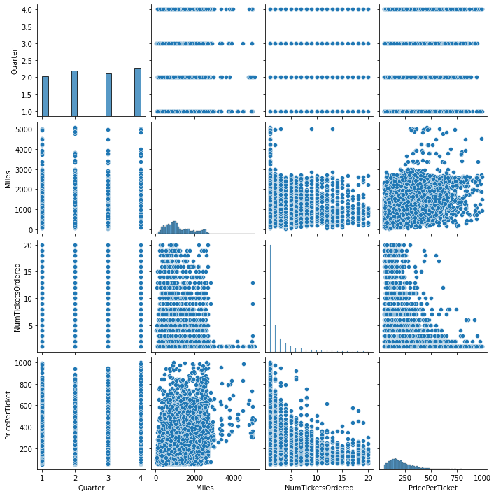
Relação entre as variáveis numéricas

Slide 8
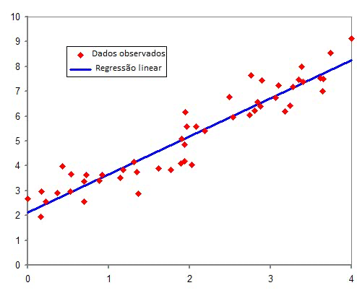
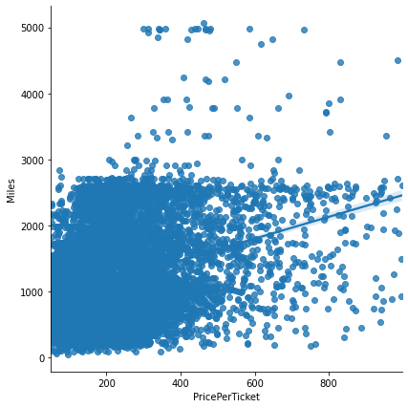
Miles / target

Slide 9
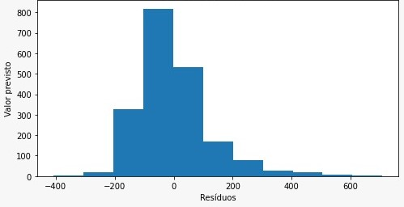
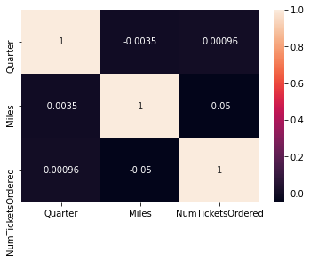
Interpretação do modelo
Histograma de resíduos
Matriz de correlação

Slide 10
Avaliação dos modelos
 | LinearRegression | ElasticNet | StatsModel
R2 score | 0,23 | 0,12 | 0,28
Erro quadrático médio | 15517,79 | 1757841 | 142301,19
Erro absoluto médio | 90,81 | 90,81 | 86,03

Slide 11
Considerações finais
Reflexo do mundo real
Próximos passos:
Transformação da variável dependente para categórica
Feature engineering/mineração de dados
Fusão de diferentes bancos de dados
Github: https://github.com/cfmello/bc-enap-ml

